Slide 1
放射状メッシュ再分割を用いた
10節点四面体平滑化有限要素法の
動的大変形性能評価
大西 有希 （東京工業大学）

Slide 2
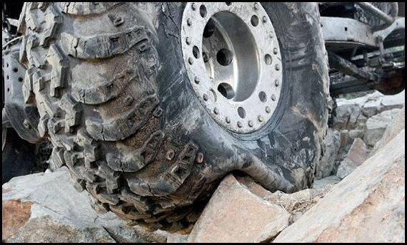
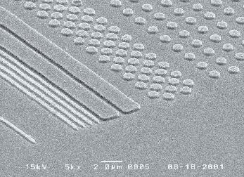
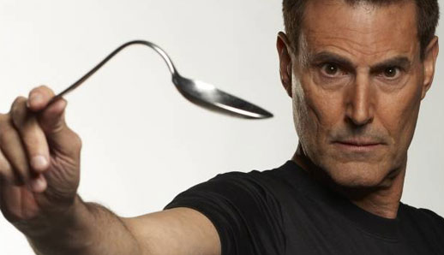
研究背景
実現したい内容:
「超」大変形問題を高精度かつ
ロバストに解きたい．
複雑形状を四面体で解きたい．
微圧縮性が現れる材料も解きたい．
自動リメッシングも実現したい．
接触も扱いたい．
ゴム
金属
プラスチック／ガラス

Slide 3
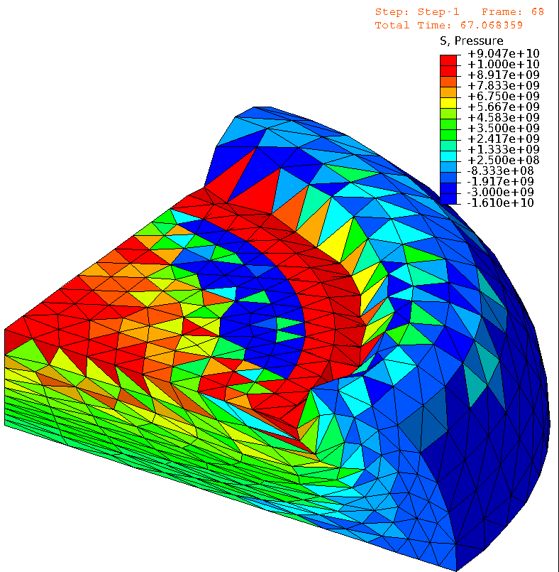
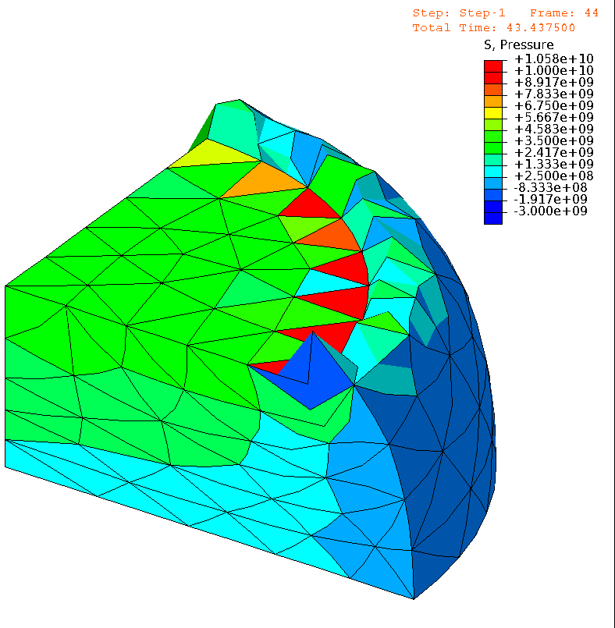
既存手法の問題点（ABAQUSの要素）
四面体解析例 材料: neo-Hookean超弾性体, $ν_{ini}=0.49$
圧力
圧力
節点数は
ほぼ同じ
四面体1次ハイブリッド要素(C3D4H)
✓ 体積ロッキングなし．
✗ 圧力振動（チェッカーボード）あり．
✗ せん断／コーナーロッキングあり．
四面体2次修正ハイブリッド要素(C3D10MH)
✓ せん断／体積ロッキングなし．
✗ 内挿の精度低下あり．
✗ 大変形で早期の収束困難あり．

Slide 4
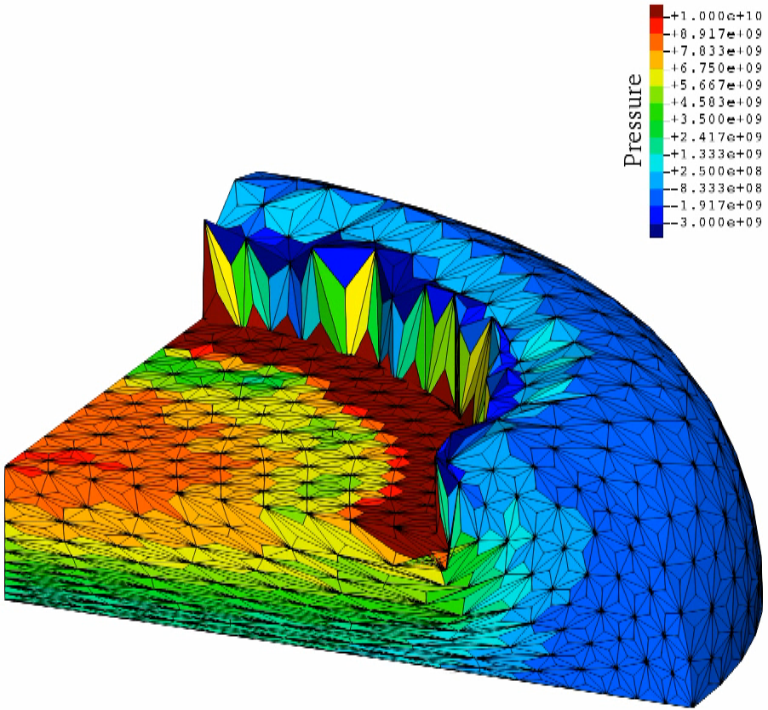
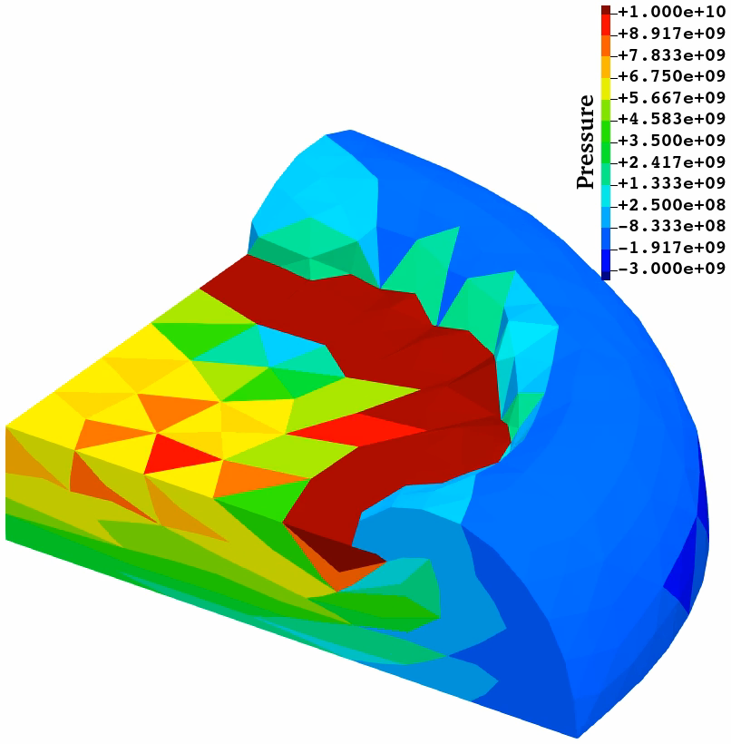
我々の手法（平滑化有限要素法）
四面体解析例 材料: neo-Hookean超弾性体, $ν_{ini}=0.49$
メッシュは先程のC3D4Hと同じ．
メッシュは先程のC3D10MHと同じ．
こちらの方が筋が良さそう．
動解析での性能評価は未済．
（放射状メッシュ再分割）
SelectiveCS-FEM-T10
✓ せん断・体積ロッキングなし．
✓ 圧力振動はある程度小さい．
✓ コーナーロッキングもある程度小さい．
✓ 計算時間，FEMとの親和性
F-barES-FEM-T4
✓ せん断・体積ロッキングなし．
✓ 圧力振動は充分小さい．
✓ コーナーロッキングも充分小さい．
✗ 計算時間，FEMとの親和性

Slide 5
研究目的
大変形動解析に対するSelectiveCS-FEM-T10の開発．
開発した手法の大変形動解析における精度と安定性の評価．
発表目次：
手法：大変形動解析でのSelectiveCS-FEM-T10定式化概要
結果と考察：解析例
まとめ

Slide 6
手法：
大変形動解析での
SelectiveCS-FEM-T10
定式化概要

Slide 7
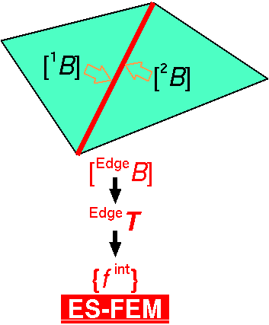
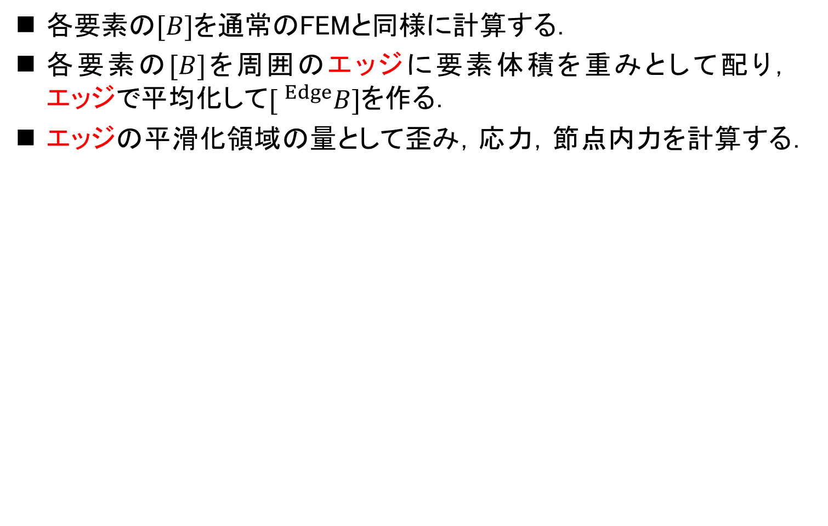
ES-FEMの定式化概要（おさらい）
各要素の$[B]$を通常のFEMと同様に計算する．
各要素の$[B]$を周囲のエッジに要素体積を重みとして配り，
エッジで平均化して$[ ^{Edge}B]$を作る．
エッジの平滑化領域の量として歪み，応力，節点内力を計算する．
積分点が
各エッジ中心に
あるイメージ
体積ロッキングや
圧力振動を抑える
ことは出来ないが，
四面体要素で
せん断ロッキングを
回避できる．
ただし，独立した
有限要素としては
使用できない．

Slide 8
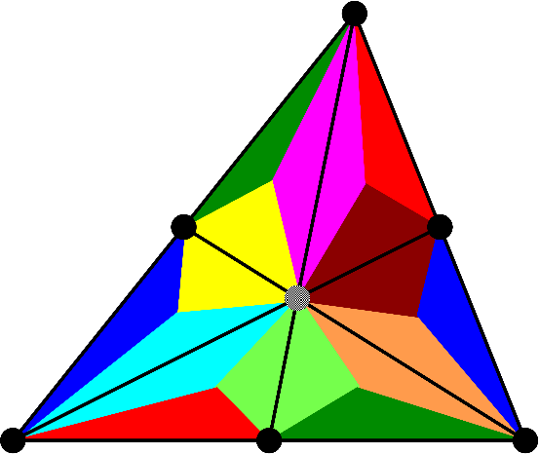
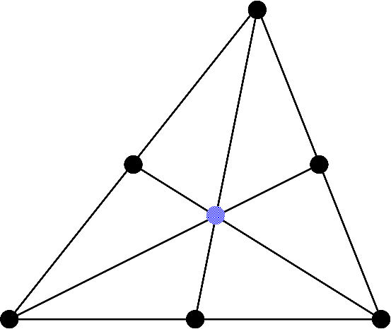
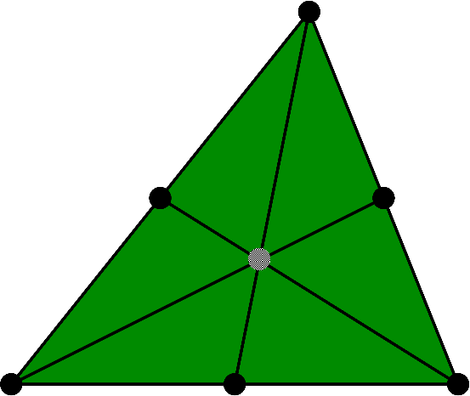

SelectiveCS-FEM-T10の定式化概要
２次元（ ６節点三角形要素）の場合の定式化概要
(2) 等積歪み成分のエッジベース歪み平滑
数ある定式化候補
を虱潰しに調査した
結果，現状最良の
方法がこの定式化．
ダミー
節点
ES-FEM
選択的
低減積分
(SRI)
(4)節点内力 $\left\{f^{int}\right\}$
全体平均
自然なメッシュ
再分割を行わず，
敢えて不自然な
放射状のメッシュ
再分割を行って
いる点がミソ．
(1) ダミー節点を用いた
T3サブ要素への
放射状メッシュ再分割
(3) 体積歪み成分の全サブ要素での歪み平滑

Slide 9
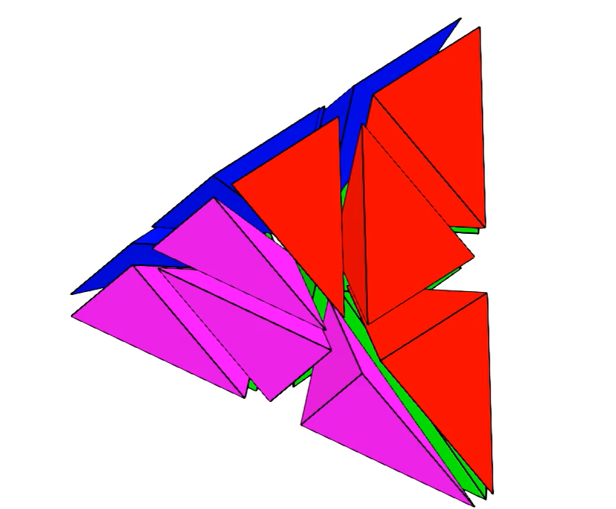
SelectiveCS-FEM-T10の定式化概要
３次元の場合の放射状メッシュ再分割 (30%縮小表示)
全部で16個の
T4サブ要素
34本のエッジで
ES-FEMによる
ひずみ平滑化
任意のエッジが
必ず２個以上の
T4サブ要素から
参照される．
⇒全てのエッジで
ひずみが平滑化
される．
T4サブ要素の
ゆがみは大きく
なるが，ES-FEMは要素のゆがみに強いので問題にならない．

Slide 10
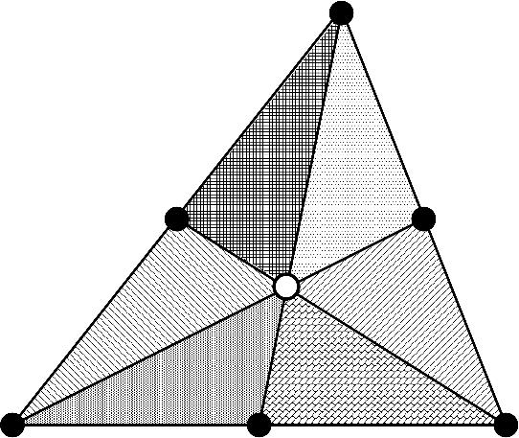
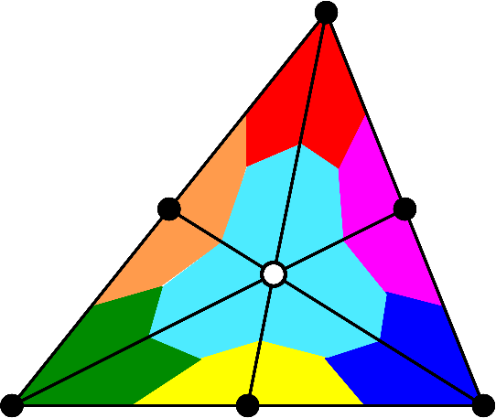
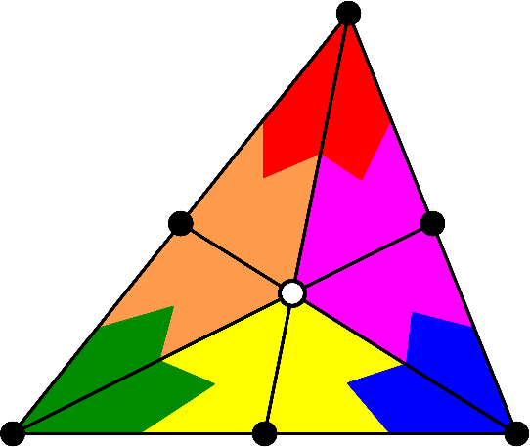
SelectiveCS-FEM-T10の定式化概要
集中質量の計算
各サブ要素の質量を計算．
サブ要素の構成節点への
質量の分配．
（2Dなら3節点，3Dなら4節点）
ダミー節点質量の中間節点
への分配
（2Dなら3中間節点，3Dなら6中間節点）
2Dの場合
各色が
質量の担当面積
を表す

Slide 11
結果と考察：
解析例

Slide 12
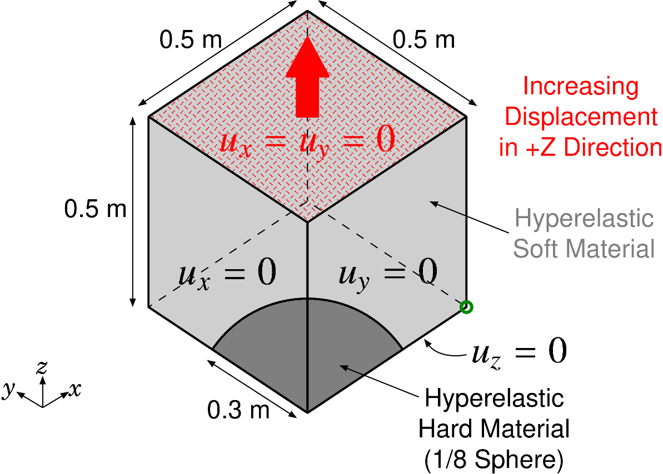

フィラー充填ゴムの引張解析
静的
陰解法
概要
ゴム: Neo-hook超弾性体（$E_{ini}=6 GPa, ν_{ini}=0.49$）
フィラー： Neo-hook超弾性体（$E_{ini}=260 GPa, ν_{ini}=0.3$）
T10メッシュを使用（節点数：約11,000，要素数：約7,000）
ABAQUS最良のT10要素（ABAQUS C3D10MH）と同じメッシュで性能比較

Slide 13
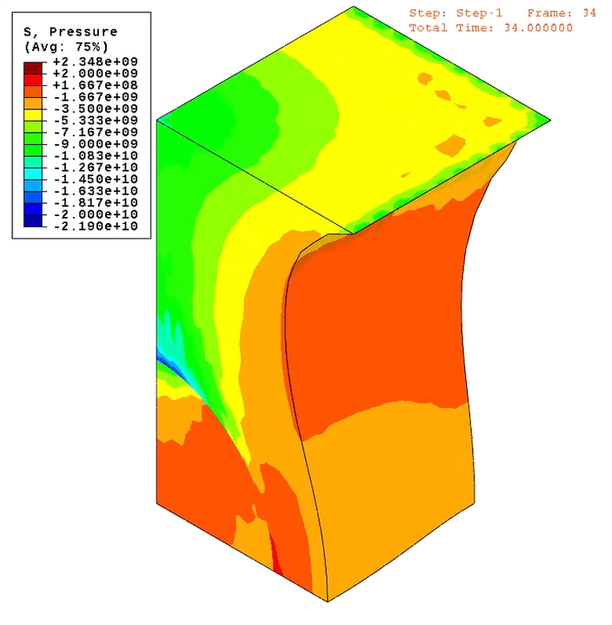
フィラー充填ゴムの引張解析
静的
陰解法
ABAQUS
C3D10MH
の解析結果
（圧力分布）
伸び約69%
で収束困難

Slide 14
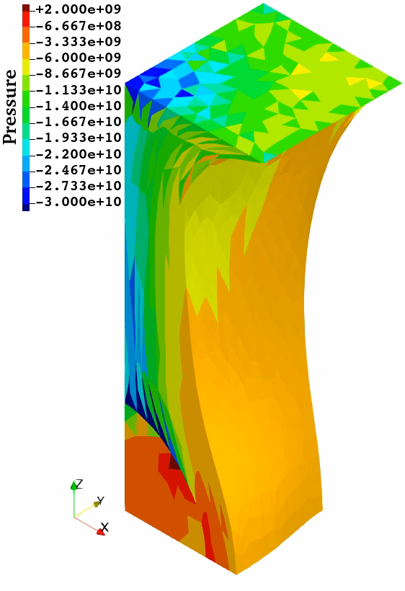
フィラー充填ゴムの引張解析
静的
陰解法
Selective
CS-FEM-T10
の解析結果
（圧力分布）
伸び約166%
で収束困難

Slide 15
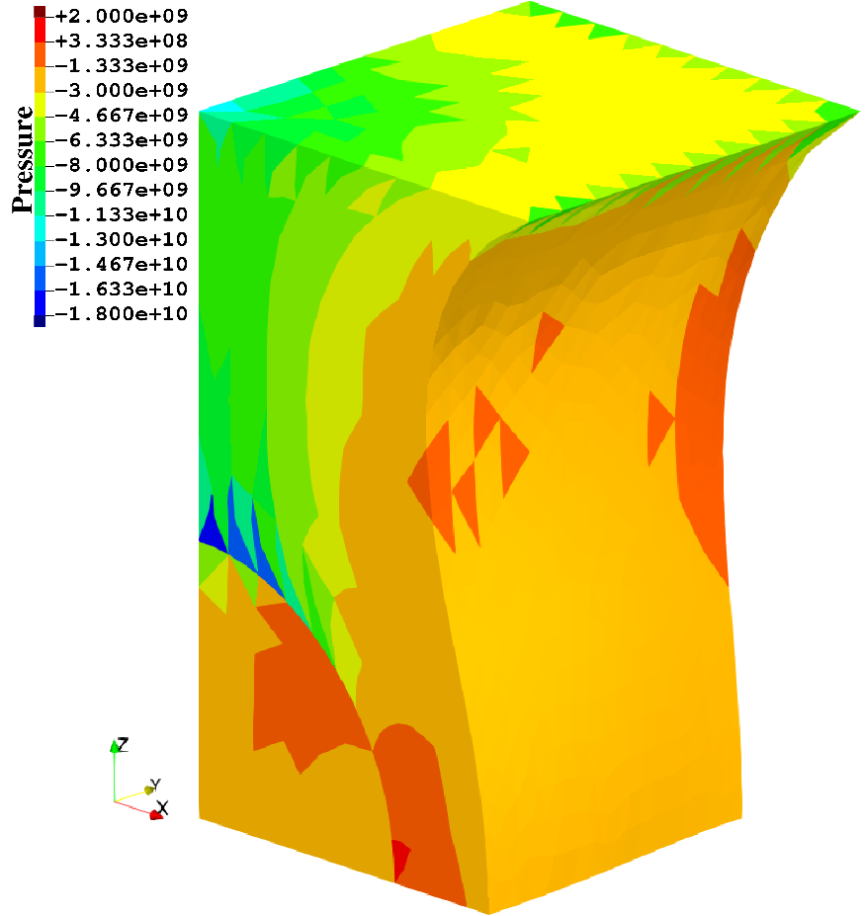
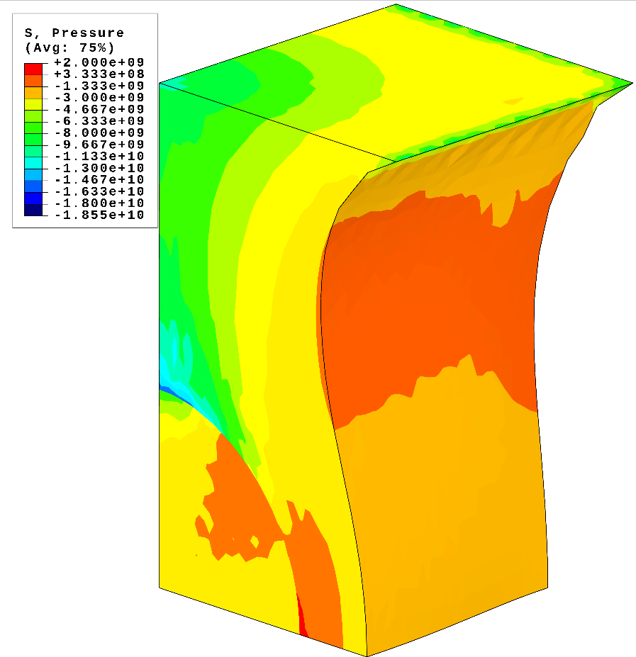
フィラー充填ゴムの引張解析
静的
陰解法
伸び60%時点の圧力分布比較
SelectiveCS-FEM-T10 ABAQUS C3D10MH
SelectiveCS-FEM-T10は充分な圧力の計算精度を有している．

Slide 16
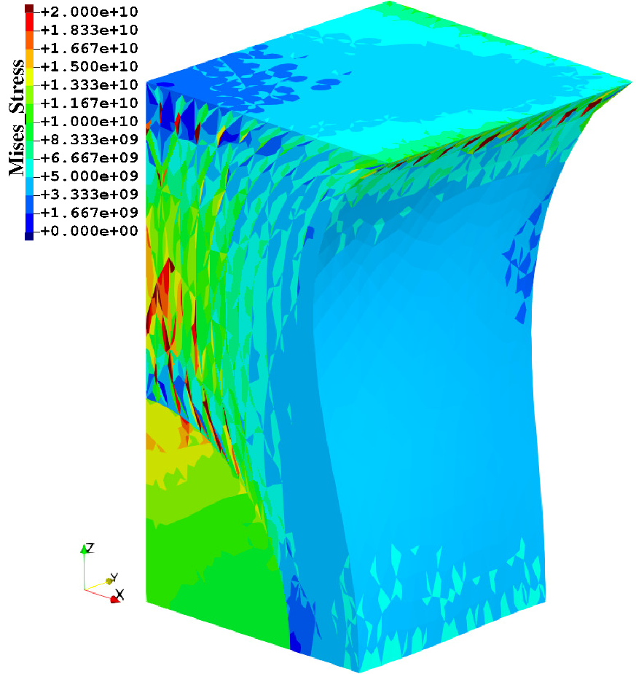
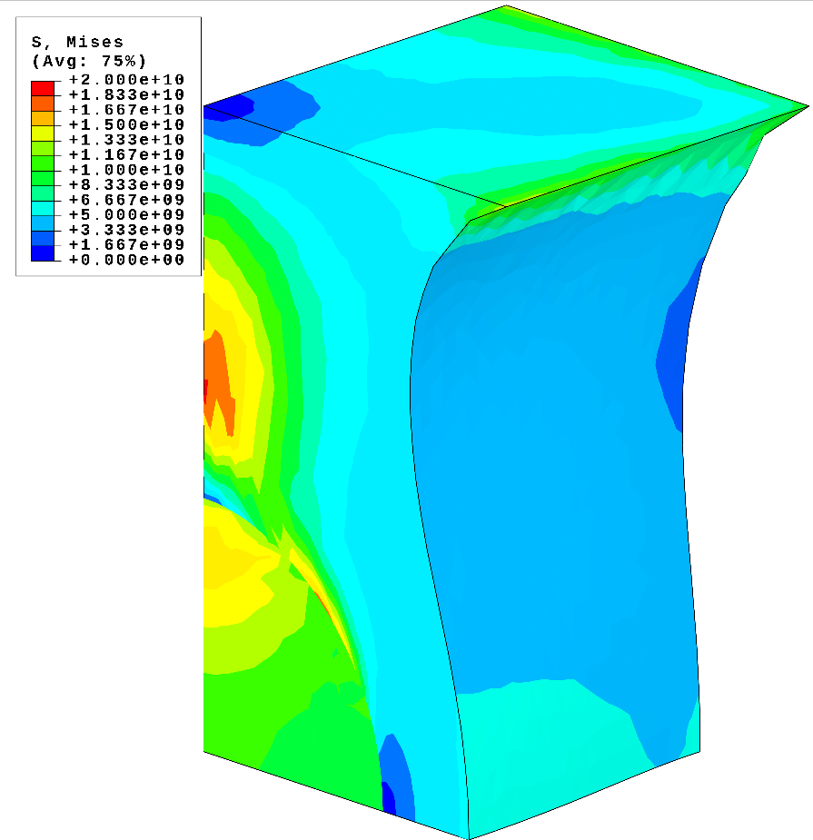
フィラー充填ゴムの引張解析
静的
陰解法
伸び60%時点のMises応力分布比較
SelectiveCS-FEM-T10 ABAQUS C3D10MH
SelectiveCS-FEM-T10にはMises応力振動が見られる場合がある．
この問題の解決は今後の課題．

Slide 17

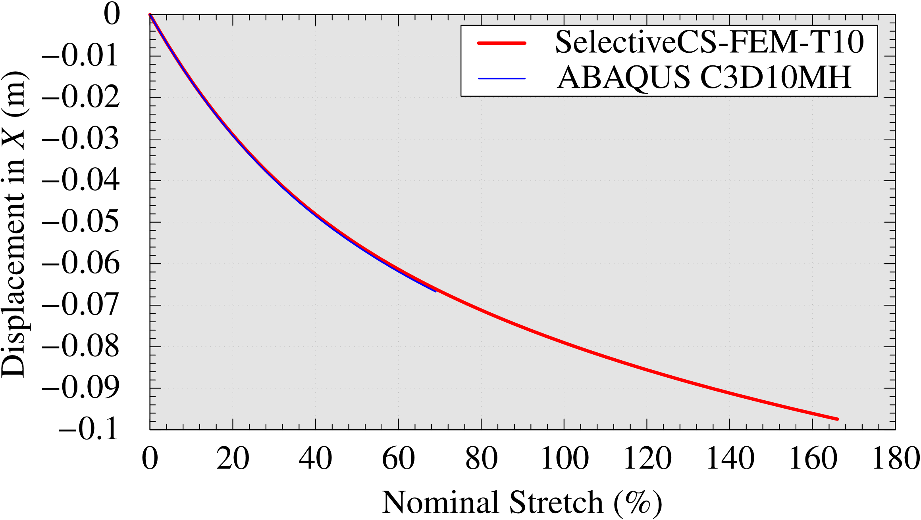


フィラー充填ゴムの引張解析
静的
陰解法
底面角点の$x$方向変位$(u_{x})$履歴の比較
ABAQUS
C3D10MH
died here.
$$x$$
Selective
CS-FEM-T10
died here.
SelectiveCS-FEM-T10は大変形ロバスト性が極めて高く，
充分な変位（および荷重）の計算精度を有している．

Slide 18
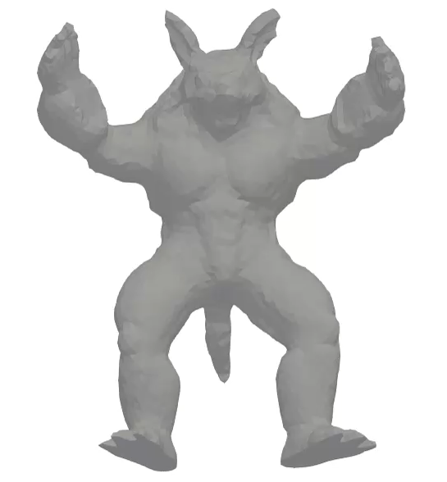
アルマジロのモード解析
固有
モード
概要
アルマジロ形の弾性体
(ヤング率： 5 MPa,
ポアソン比： 0.49)
T10メッシュを使用
(節点数： 約80,000，
要素数： 約52,000)
両足の裏を完全固定
40次モードまでのモード解析
(大変形解析ではない）
ABAQUS C3D10MHと
同じメッシュで性能比較．

Slide 19
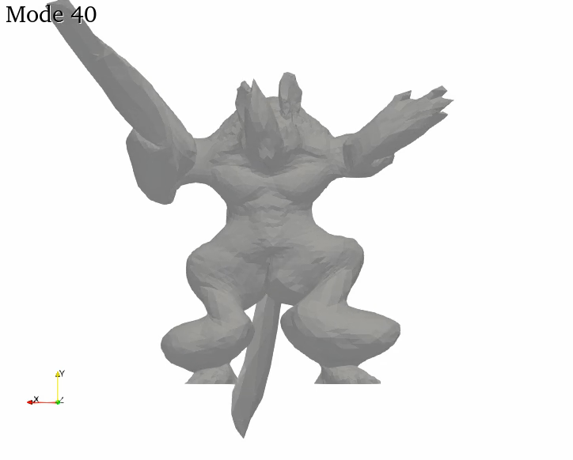
アルマジロのモード解析
固有
モード
SelectiveCS-FEM-T10の解析結果（固有モード）
不自然なモード
は見られない．
SelectiveCS-FEM-T10はアワーグラスモードの様な
疑似低エネルギーモードを生じない．

Slide 20
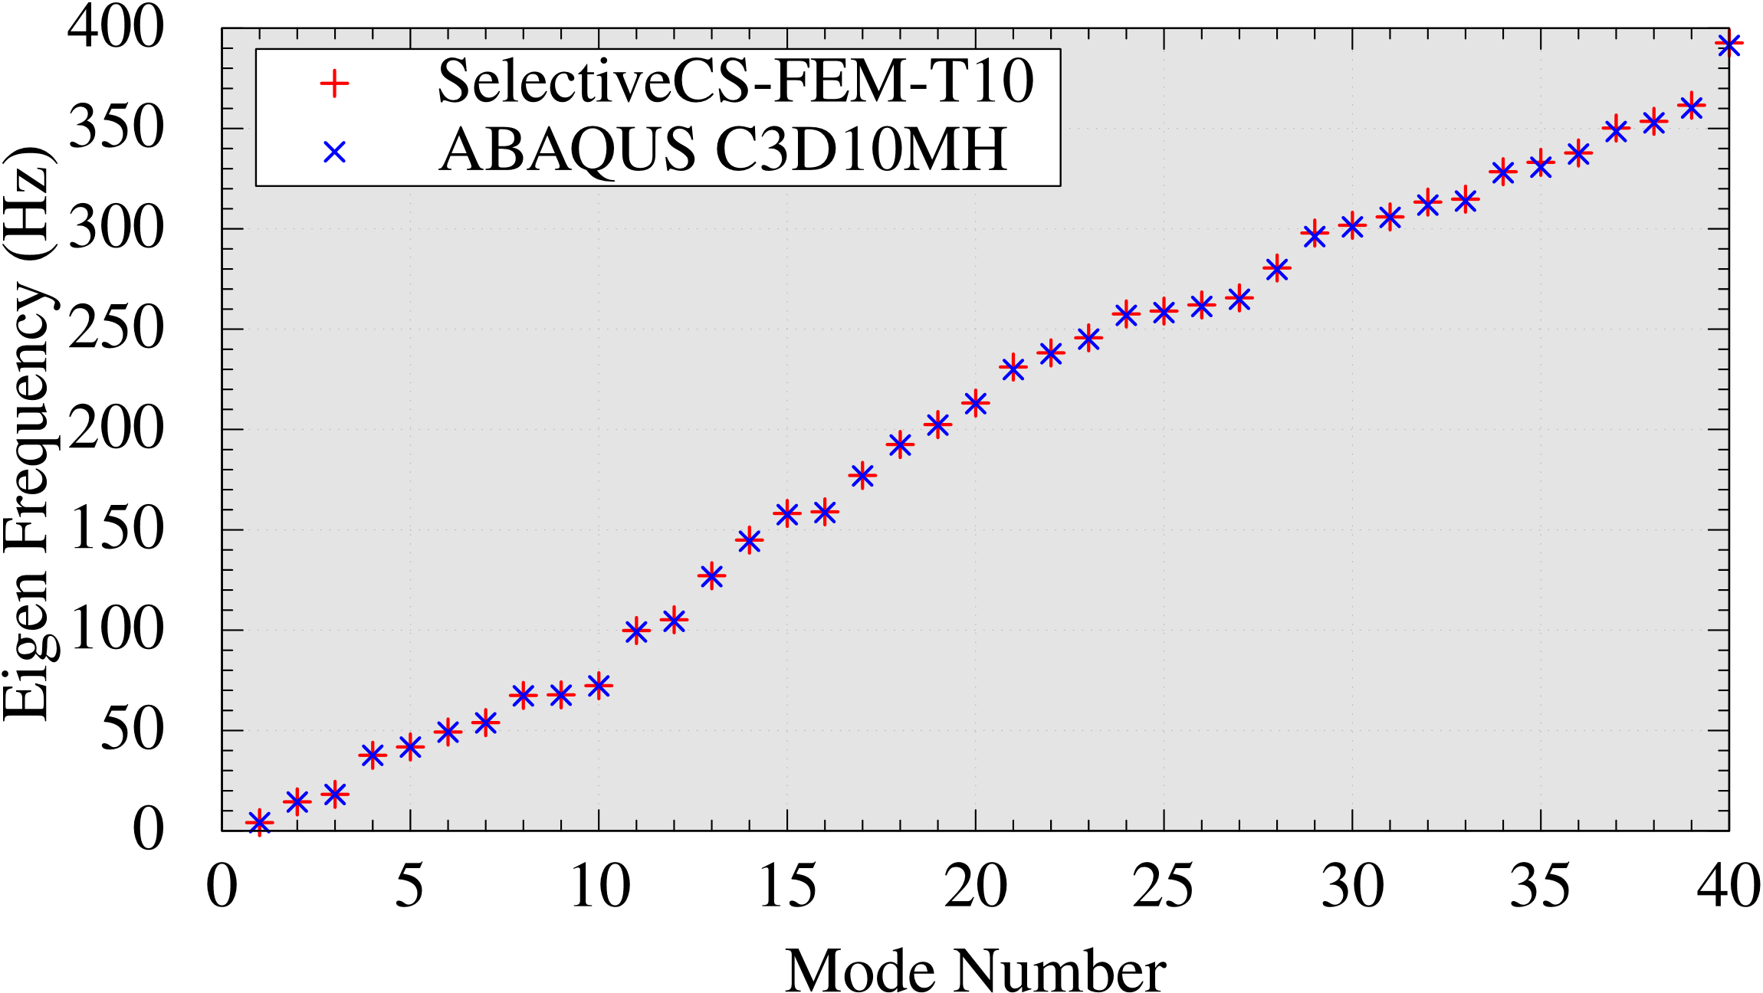
アルマジロのモード解析
固有
モード
固有振動数の比較
SelectiveCS-FEM-T10は固有モード解析において
ABAQUS C3D10MHと同等の実用的な精度を有している．
従って，動解析でも精度と安定性が期待できる．

Slide 21
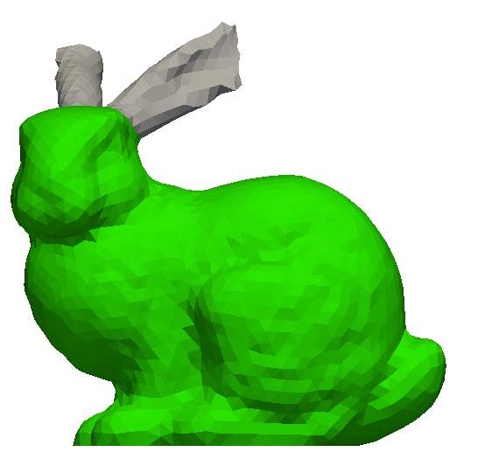
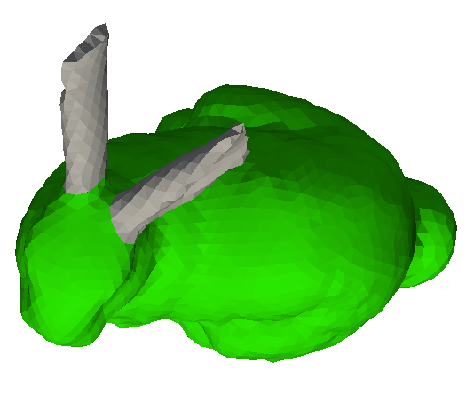


ウサギの耳の揺動解析
動的
陽解法
Iron Ears
概要
鉄製の耳： Neo-Hook超弾性体（$E_{ini}=200 GPa, ν_{ini}=0.3, ρ=7800 kg/m^{3}$）
ゴム製の体： Neo-Hook超弾性体（$E_{ini}=6 MPa, ν_{ini}=0.49, ρ=920 kg/m^{3}$）
T10メッシュを使用（節点数：約61,000，要素数：約41,000）
接触は不考慮．
同じメッシュ・同じ$Δt$でABAQUS/Explicit C3D10M($≠$C3D10MH)と精度比較．
25 m/s
Initial Velocity
of Iron Ears
Rubber
Body
Fixed
Soles
ABAQUS/Explicit推奨の$Δt=0.05 μs$を使用．

Slide 22
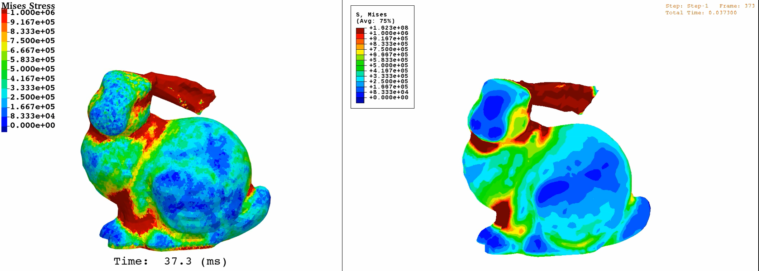
ウサギの耳の揺動解析
動的
陽解法
Mises応力時刻歴の比較
SelectiveCS-FEM-T10/Explicit ABAQUS/Explicit C3D10M
SelectiveCS-FEM-T10/ExplicitはABAQUS/Explicit C3D10Mと
同等の変位およびMises応力の計算精度を有している．

Slide 23
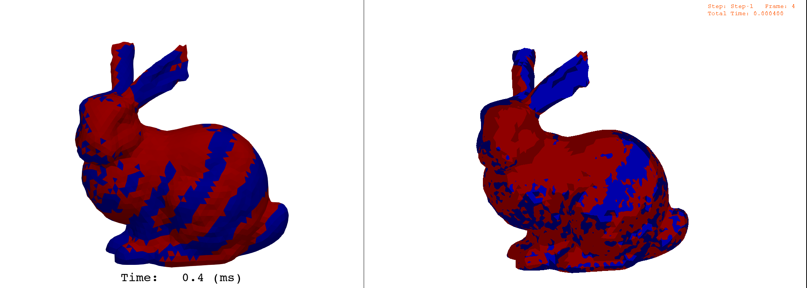

ウサギの耳の揺動解析
動的
陽解法
$t=0.4$ ms（開始直後）の圧力符号の比較
赤: 正圧
青: 負圧
縞模様が
明瞭
縞模様が
不明瞭
SelectiveCS-FEM-T10/Explicit ABAQUS/Explicit C3D10M
SelectiveCS-FEM-T10/Explicitは初期圧力波の伝播を
ABAQUS/Explicit C3D10Mよりも正確に解析している．

Slide 24
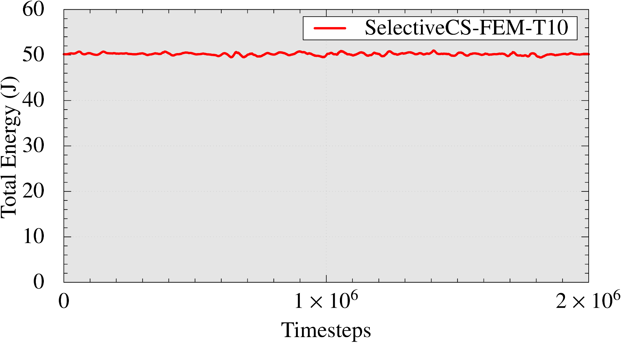

ウサギの耳の揺動解析
動的
陽解法
全エネルギー（運動＋ひずみ）の時間ステップ履歴
($=$ 0.1 s)
SelectiveCS-FEM-T10/Explicitは動解析において
充分なエネルギー安定性を有している．

Slide 25
まとめ

Slide 26
SelectiveCS-FEM-T10のまとめ
利点
  高精度 (ロッキング・圧力チェッカーボード・反力振動無し）
  ロバスト（超大変形でも長持ち＆動解析も安定）
  追加自由度無し（静的縮約が不要）
  （陰解法なら）標準的なT10要素と計算時間が同じ
  商用有限要素解析コードに実装可能
欠点
✗ もはやT4要素ではない
✗ 超大変形時にMises応力の振動が時折みられる
Take-home message
皆様がお持ちのFEコードへの実装をご検討ください．
コーディングは簡単です．
極めて実用に近い！！
ご清聴ありがとう御座いました

